Slide 1


DESIGN GRAFIS AND MULTIMEDIA

Slide 2
WARNA PART 4
Komponen Design Grafis

Slide 3
MATERI 5
CMYK
RGB

Slide 4
Brainstorming
Anda Tahu Kenapa, Percetakan dan Sablon selalu menggunakan bahan dasar warna putih?
Dan Kenapa Layar TV, Monitor, Smartphone, Tablet selalu berwarna Hitam?

Slide 5
Pendahuluan
Permasalahan yang sering timbul dalam dunia desain grafis adalah ketika desain dihadapkan dengan dunia produksi. Banyak sekali desainer grafis yang handal ilmu desainnya, mahir penguasaan toolnya, namun lemah terhadap pengetahuan dalam bidang produksi. Hal ini menyebabkan hasil akhir produksi dari suatu desain biasanya kurang memuaskan.

Slide 6
Pendahuluan
Masalahnya bisa beragam, namun seringkali ditemukan pada perbedaan hasil dari warna pada proses cetak.

Slide 7
Pendahuluan
Permasalahan ini sederhana dan lazim terjadi di dunia percetakan. Diakibatkan dari kurangnya pengetahuan desainer terhadap konsep dasar dan teori warna. Warna dalam dunia percetakan berbeda dengan warna tampilan di monitor.

Slide 8
Pendahuluan
Teori ini dibagi berdasarkan dua model warna : RGB dan CMYK. Perbedaan inilah yang kemudian menyebabkan seringnya terjadi kesalahan atau hasil yang tidak diinginkan dari warna akhir melalui proses cetak.

Slide 9
RGB (Red, Green, Blue)
Warna RGB adalah model warna additive yang bertujuan sebagai penginderaan dan presentasi gambar dalam tampilan visual pada peralatan elektronik seperti komputer, televisi dan fotografi. Warna RGB difungsikan untuk tampilan di monitor komputer karena warna latar belakang komputer adalah hitam.

Slide 10
RGB (Red, Green, Blue)
Apabila (Red - Blue - Green) ketiga warna tersebut dikombinasikan maka terciptalah warna putih inilah mengapa RGB disebut ‘additive color’ atau bahasa kerennya ‘warna pencahayaan’.

Slide 11
RGB (Red, Green, Blue)
Jadi, R = Red (merah) G= Green (hijau) dan B = Blue (biru) sebagai warna dasar difungsikan untuk berbagi intensitas cahaya untuk mencerahkan warna latar belakang yang gelap.

Slide 12
RGB (Red, Green, Blue)
Apabila (Red - Blue - Green) ketiga warna tersebut dikombinasikan maka terciptalah warna putih inilah mengapa RGB disebut ‘additive color’ atau bahasa kerennya ‘warna pencahayaan’.

Slide 13
RGB (Red, Green, Blue)
Tapi bukan berarti RGB bebas masalah karena tampilan warna RGB akan selalu terikat dengan kapasitas/kemampuan grafis computer yang menyandangnya. Jadi apabila komputer yang kita pakai mempunyai graphic card yang bagus serta monitor LCD, maka tampilan warna RGBnya akan jauh lebih bagus dibanding monitor tabung dengan graphic card yang biasa-biasa saja.

Slide 14
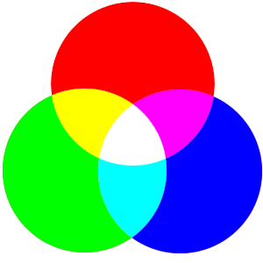
RED GREEN BLUE (R,G,B)

Slide 15
CMYK (CYAN, MAGNETA, YELLOW, KEY)
Sedangkan CMYK adalah warna yang dikenal dalam proses printing dan percetakan. Terdiri dari C = Cyan, M = Magenta, Y = Yellow, dan K = Black. Warna CMYK digunakan untuk tampil seimbang dengan latar belakang putih dari bahan cetak seperti kertas dan lain-lain.

Slide 16
CMYK (CYAN, MAGNETA, YELLOW, KEY)
Teori lain menyebutkan, CMYK atau biasa disebut sebagai warna proses atau empat warna adalah sebuah model warna berbasis pengurangan sebagian gelombang cahaya (substractive color model) dan yang umum dipergunakan dalam pencetakan berwarna.

Slide 17
CMYK (CYAN, MAGNETA, YELLOW, KEY)
Jadi untuk mereproduksi gambar sehingga dapat dicapai hasil yang (relative) sempurna dibutuhkan sedikitnya 4 Tinta yaitu: Cyan, Magenta, Yellow dan Black. Keempat tinta tersebut disebut Tinta / Warna Proses.

Slide 18
CMYK (CYAN, MAGNETA, YELLOW, KEY)
Tinta Proses adalah tinta yang dipergunakan untuk mereproduksi warna dengan proses teknik cetak tertentu, seperti offset lithography, rotogravure, letterpress atau sablon.

Slide 19
CMYK (CYAN, MAGNETA, YELLOW, KEY)
Berbeda dengan Tinta yang hanya digunakan satu lapisan (single layer), karena tinta yang digunakan dapat ditumpuk-tumpuk, maka sifat tinta proses harus memenuhi standard tertentu, seperti spesifikasi warna (dalam model warna CIELab) dan nilai Opacity/Transparency.

Slide 20
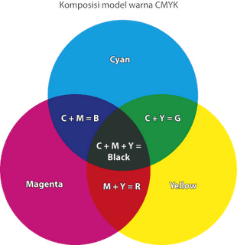
CMYK

Slide 21
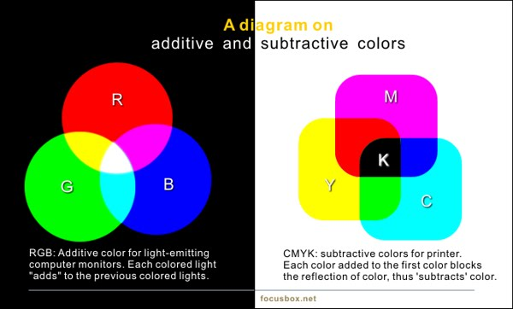
CMYK VS RGB

Slide 22

Hasil

Slide 23
Perbedaan
Warna RGB biasanya lebih terang dan jelas, biasanya menghasilkan besar kapasitas file yang lebih besar. Warna RGB sangat cocok untuk presentasi visual dalam tampilan monitor seperti desain halaman web/situs.

Slide 24
Perbedaan
Ketika suatu karya desain dalam format RGB akan diprint dan melalui suatu proses cetak, maka warna RGB harus dikonversi dahulu kedalam model warna CMYK. Hal ini karena printer dan mesin percetakan hanya mengenal warna CMYK sebagai model warna dari kalibrasi di mesin cetak.

Slide 25
Perbedaan
Sering kali beberapa karya desain yang akan naik cetak masih dalam format RGB, dan ketika dikonversi menjadi CMYK, warna biasanya akan berubah menjadi lebih redup dan tidak secerah warna yang tampil pada model RGB.

Slide 26
Perbedaan
Solusi dari masalah ini adalah, desainer harus memastikan dulu desainnya tampil dengan warna yang diinginkan dalam format warna CMYK, karena yang akan keluar dari mesin cetak adalah warna dengan model CMYK.

Slide 27
Perbedaan
Beberapa software/aplikasi untuk desain grafis biasanya mengizinkan kita untuk bekerja dengan memilih antara dua model warna (RGB atau CMYK) walaupun dalam beberapa hal, seperti beberapa fungsi dari photoshop tidak akan aktif jika kita bekerja dalam model warna CMYK.

Slide 28
Perbedaan
Pemilihan model warna biasanya akan tampil ketika kita membuka dokumen baru. Namun, apabila sudah terlanjur bekerja di salah satu model warna dan kita ingin menggantinya, kita bisa menkonversi kembali model warna tersebut.

Slide 29
Pemilihan CMYK / RGB
Adobe Photoshop
Pada menu bar pilih: Image > Mode > CMYK
Adobe Illustrator
Pada menu bar pilih: File > Document color mode > CMYK color

Slide 30
Pemilihan CMYK / RGB
CorelDRAW
Pilih masing-masing objek yang akan dikonversi. Pilih Fill tool dan klik Fill Color Dialog. Pastikan model warna adalah CMYK. Untuk setiap objek dengan garis/outline : Pilih Outline tool dan klik Outline Color Dialog. Pastikan model warna adalah CMYK.

